Slide 1
湛江科技学院
IT项目管理
授课教师：李茂衡
联系方式：1034492703@qq.com

Slide 2
考 核

Slide 3
01
IT项目管理概述
02
IT项目组织环境与管理过程
03
IT项目整体管理
04
IT项目范围管理
05
IT项目进度管理
06
IT项目成本管理

Slide 4
07
IT项目质量管理
08
IT项目资源管理
09
IT项目沟通管理
10
IT项目风险管理
11
IT项目采购管理
12
IT项目干系人管理

Slide 5
CHAPTER ONE
01
IT项目管理概述

Slide 6
项目的定义
项目的定义
项目的特征
项目与日常运作的区别
重点
IT项目的独有特征
PMBOK知识体系(了解基本概念)

Slide 7
项目的概念
Concept of the Project
PART 01

Slide 8

项目的定义
在既定的资源和要求的限制下，为实现某种目标而相互联系的一次性的工作任务。
为提供一项独特产品、服务或成果所进行的临时性工作。
一个特殊的将被完成的有限任务，是在一定时间内，满足一系列特定目标的多项相关工作的总称。

Slide 9
项目的定义
上课
运送lychee去长安
结婚
西天取经
上班
盖一栋大楼
每日搞卫生
举办一次培训
定期发工资
项目
非项目

Slide 10
项目的特征
01. 目标明确(面向目标)
02. 独特的产品、服务或
成果
项目特征
03. 时限性(临时性)
04. 资源约束性

Slide 11
项目与日常运作的区别
不同点 | 项目 | 日常运作
目的 | 独特的 | 常规的,普遍的
责任人 | 项目经理 | 部门经理
持续时间 | 有限的 | 相对无限的
持续性 | —次性 | 重复性
考核指标 | 以目标为导向 | 效率和有效性
资源需求 | 多变性 | 稳定性
两者的相同点呢？

Slide 12




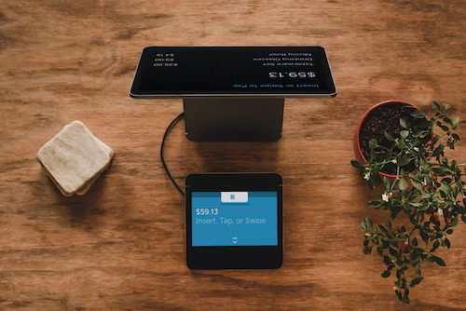
IT项目的定义
以信息技术为基础，在人力、物力、财力、时间等资源约束条件下，为实行质量、进度、费用、安全等特定明确目标所进行的一项全新的一次性运动。
软件项目
通信类项目
系统集成类项目
c
硬件项目
信息提供项目

Slide 13
IT项目的独有特征
渐进性(逐步完善)
创新性
目标是逐步完善的
方法、技术、管理模式方面具有创新性
高风险性
IT项目特征
智力密集型
需求不明确，工作可见度不高
脑力劳动，细致复杂
人员高度专业化
销售，产品，开发，测试等等

Slide 14



项目的价值
社会经济发展
企业发展壮大
个人职位晋升

Slide 15
项目管理概述
Project Management Overview
PART 02

Slide 16
项目管理的定义
为了实现IT项目的目标，在有限资源的约束下，对IT项目进行计划、组织、协调、控制、指挥、领导和创新，以满足业主要求的一系列要求
01. 对象是项目
02. 一种管理活动
如何理解？
03. 管理学科或管理模式
04. 项目经理负责

Slide 17
项目管理的基本要素
项目特点：有开始有结束，独特的产品
项目管理的重要性：有效的项目管理可以达成目标
项目管理的标准：怎样才是项目成功？如何评估项目成功？哪些因素会影响项目成功？
项目、项目集、项目组合和运营管理之间的关系
项目管理环境：组织过程资产；事业环境因素
项目管理的组织架构：职能型、项目型、矩阵型（强、弱、平衡）
PMO：项目管理办公室（支持型、控制型、指令型）

Slide 18



项目管理的知识体系
PMI协会的的PMBOK
IPMA协会的ICB
OGC的PRINCE

Slide 19
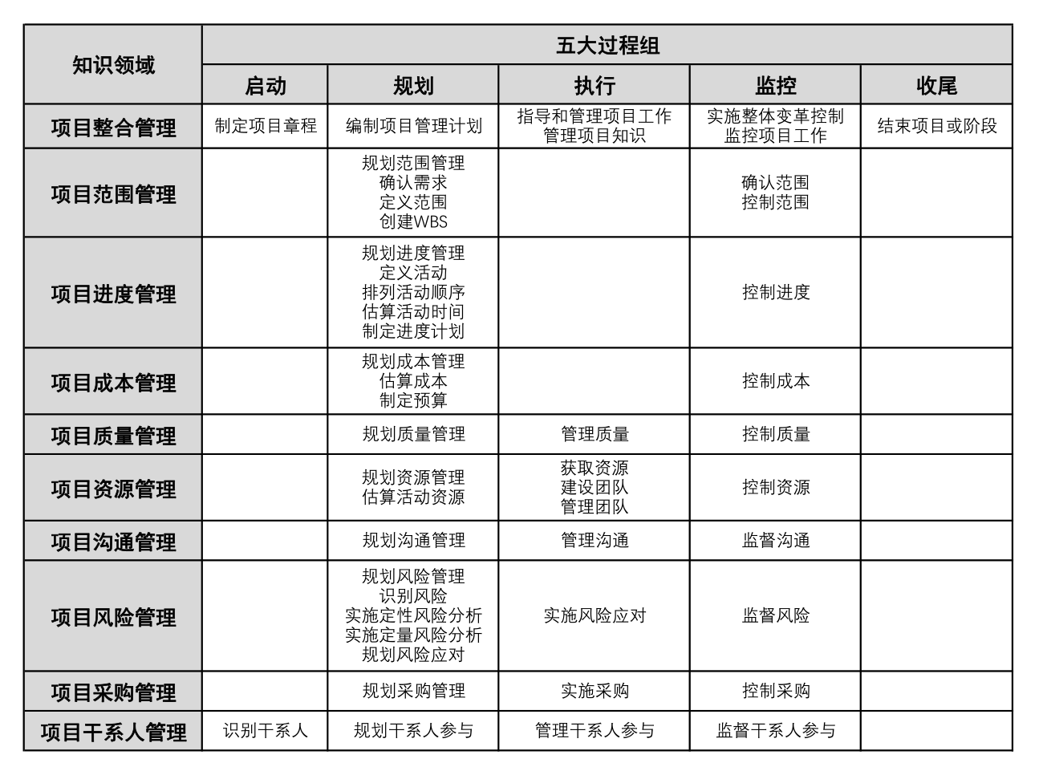
项目管理的知识体系
PMBOK(Project Management Body of Knowledge),将项目管理划分为十大知识领域(十大管理)和五大过程组

Slide 20
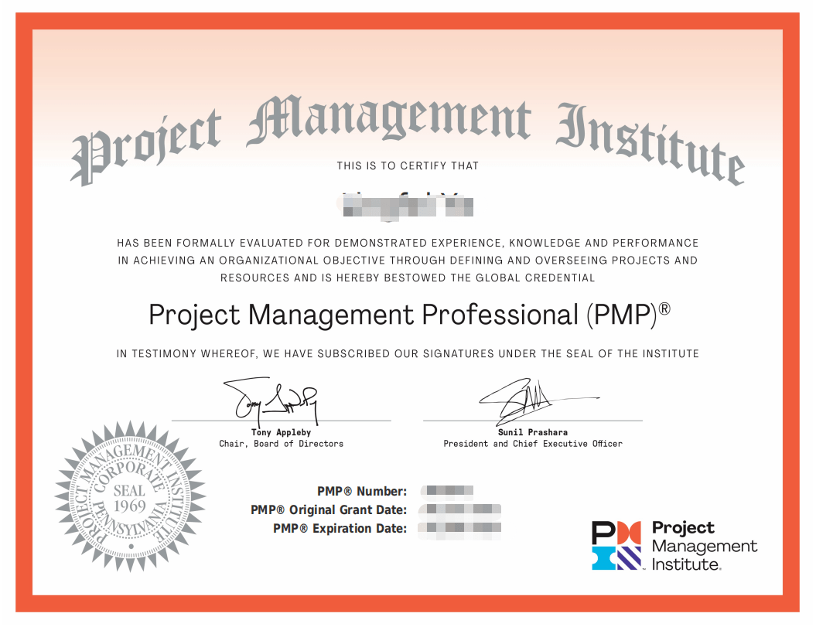
PMP
PMP(Project Management Professional)，是由PMI组织的项目管理专业人员资格认证
报考条件
学士学位或同等的大学学历，至少具有4500小时的项目管理经验.
不具备学士学位或同等大学学历的，至少具有7500小时的项目管理经验
不足
报考费用高
证书有效期为3年，过期要续

Slide 21
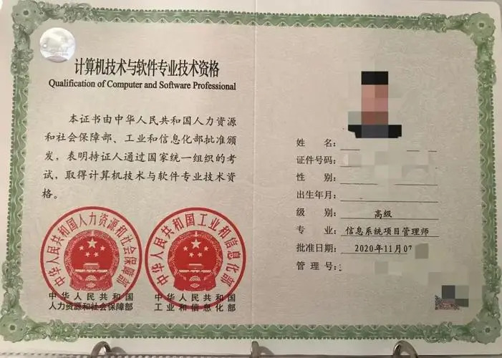
软考
信息系统项目管理师
计算机技术与软件专业技术资格（水平）考试，简称软考，分初级，中级和高级
报考条件
没有，只用交钱就行
好处
国内比较认可
单位有对应的软考证书者才有资格接项目
升职加薪
证书无限期

Slide 22
ICB
ICB(IPMA Competence Baseline)是IPMA建立的项目管理知识体系
核心因素(28个) |  | 附加因素(14个)
项目和项目管理 | 项目管理的实施 | 项目信息管理
按项目进行管理 | 系统方法与综合 | 标准和规则
项目背景 | 项目阶段与生命期 | 问题解决
项目开发与评估 | 项目目标与策略 | 谈判、会议
项目成功与失败的标准 | 项目启动 | 长期组织
项目收尾 | 项目结构 | 业务流程
范围与内容 | 时间进度 | 人力资源开发
资源 | 项目费用与融资 | 组织的学习
技术状态与变化 | 项目风险 | 变化管理
效果度量 | 项目控制 | 行销、产品管理
信息、文档与报告 | 项目组织 | 系统管理
团队工作 | 领导 | 安全、健康与环境
沟通 | 冲突与危机 | 法律方面
采购与合同 | 项目质量管理 | 财务与会计

Slide 23
IPMP
IPMP(International Project Management Professional)是IPMA在全球推行的四级项目管理专业资质认证体系的总称
01
A级：Certificated Projects Director(认证高级项目经理)
02
B级：Certificated Projects Manager(认证项目经理)
C级：Certificated Projects Management Professional(认证项目管理专家)
03
D级：Certificated Projects Management Professional(认证项目管理专业人员)
04

Slide 24
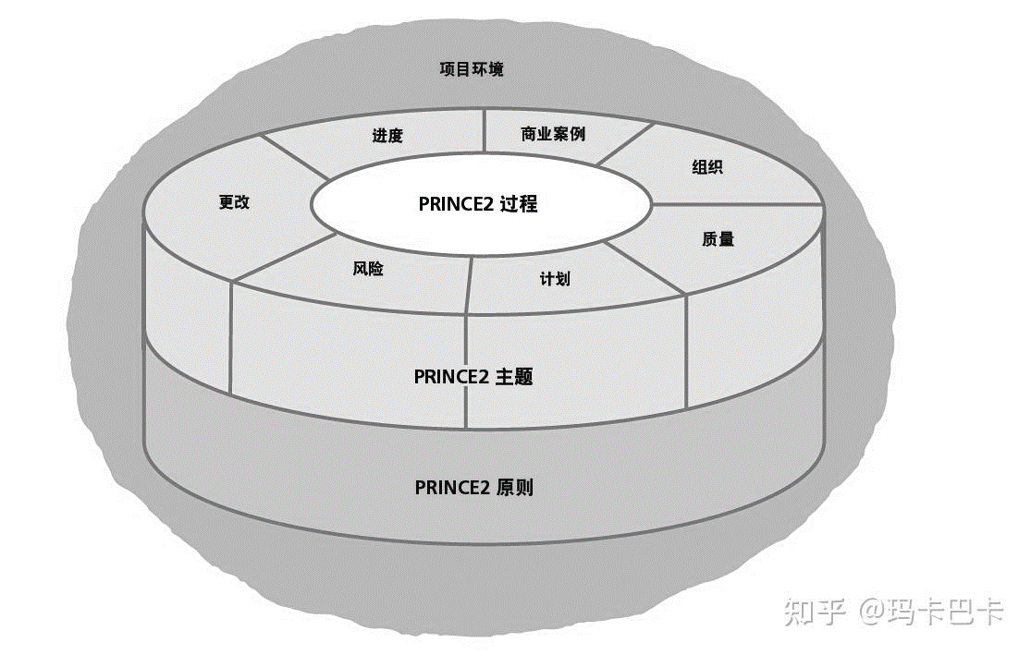
PRINCE2
PRINCE2是英国商务部(OMC)推出的项目认证体系，其认证证书称为项目管理的王者认证
4个主要元素：原则、流程、主题以及项目环境

Slide 25
软件项目管理
Software Project Management
PART 03

Slide 26
软件项目管理特征
设计型
需求变化频繁(什么项目？)
需要创造或创新
需求变化大，具有挑战性
软件过程模型
特征
工作量估计困难
选用特定的软件过程模型
软件项目工作量难以估计
以人为本
人力成本占大头

Slide 27
软件项目管理的目标
目标：合理利用资源、管理风险、控制成本和时间等因素，来完成项目目标，满足干系人需求
注意四个要素的协调和权衡
时间
成本
多久做完
预算，做完要多少钱
四大要素
范围
质量
要做成什么样子
需求满足程度

Slide 28
软件常见问题分析
管理意识淡薄
成本基础不足
项目经理忽视项目管理工作，导致项目失控
成本控制机制不完善，导致成本无法科学估量
计划执行不力
管理制度欠缺
项目计划不科学或不详细，导致执行不到位
没有项目管理制度或者教条照搬，导致项目管理难以落实
风险意识淡薄
为了利润低估了项目的风险，导致经济上和声誉上的损失

Slide 29

项目管理
项目管理和项目实施同样重要！
40%
100万
美元
成百
上千
失败的IT项目
浪费的金钱
失去工作的人

Slide 30
感谢观看

